Slide 1
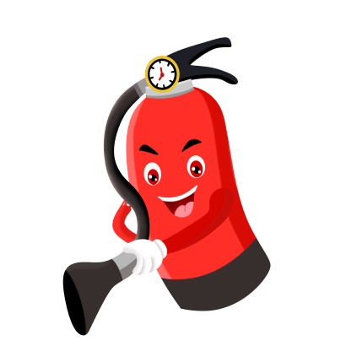
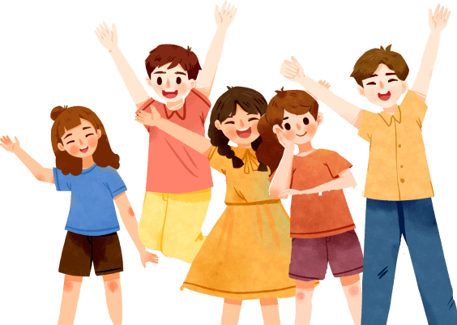
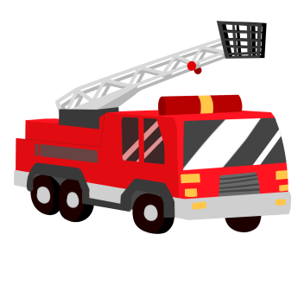
小
学
生
防灾减灾主题班会
Theme Education Of Legal Consciousness
汇报人：PPT818
时间：20XX.X

Slide 2
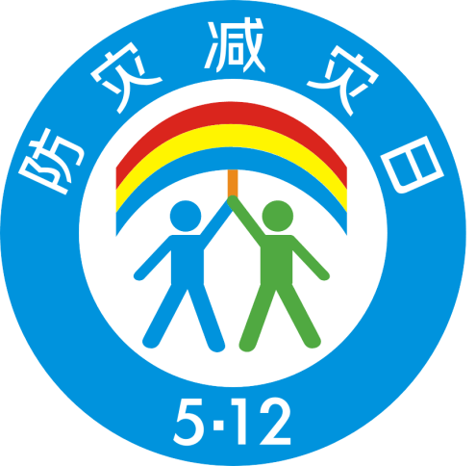
图标以彩虹、伞、人为基本构图元素。
其中,雨后天晴的彩虹寓意着美好、未来和希望;
伞是人们防雨的最常用工具,其弧形形象代表着保护、呵护之意;
两个人代表着一男一女、一老一少……大家携手,共同防灾减灾。
整个标识体现出积极向上的思想和保障人民群众生命财产安全之意。

Slide 3
防灾减灾主要指哪些灾害？
https://www.PPT818.com/
((
((
水旱灾害
气象灾害
地震灾害
海洋灾害
地质灾害
生物灾害
森林火灾

Slide 4
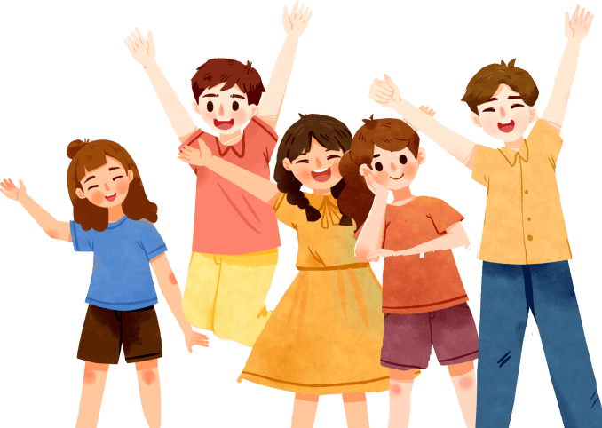
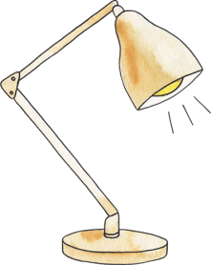
01
普法教育
目录 CONTENTS
02
避灾防灾知识
03
小学生急救知识

Slide 5
PAST.01
普法教育
Law popularization education

Slide 6
我国防灾减灾主要有哪些法律法规？
《突发事件应对法》、《环境保护法》、《气象法》、《防震减灾法》、《消防法》、《防洪法》、《森林法》、《水土保持法》及国务院《地质灾害防治条例》、《防洪条例》、《抗旱条例》、《森林防火条例》等法律法规。

Slide 7
小学生应该知道的防灾减灾条例
1.要爱护环境，做好垃圾分类。
2.要注意用火、用电安全。
3.不能破坏消防设施，不能占用消防通道。
5.遇到突发性灾害，听从安排，一切行动听指挥。
4.要保护水土，不滥砍滥伐。

Slide 8
PAST.02
避灾防灾知识
Disaster avoidance and prevention knowledge

Slide 9
避灾防灾知识
一、地震
二、火灾
遇地震，先躲避，桌子床下找空隙,
靠在墙角曲身体，抓住机会逃出去,
远离所有建筑物，余震蹲在开阔地。
火灾起，怕烟熏，鼻口捂住湿毛巾,
身上起火地上滚，不乘电梯往下奔,
阳台滑下捆绳索，盲目跳楼会伤身。
三、洪水
四、台风
洪水猛，高处行，土房顶上待不成,
睡床桌子扎木筏，大树能拴救命绳，
准备食物手电筒，穿暖衣服度险情。
台风来，听预报，加固堤坝通水道，
煤气电路检修好，临时建筑整牢靠，
船进港口深抛锚，减少出行看信号。
PPT下载 http://www.1ppt.com/xiazai/

Slide 10
避灾防灾知识
五、雷击
六、暴雪
七、龙卷风
八、疫情
阴雨天，生雷电,
避雨别在树下站,
铁塔线杆要离远;
打雷家中也防患
关好门窗切电源。
避免雷火屋里窜
暴雪天，人慢跑,
背着风向别停脚,
身体冻僵无知觉,
千万不能用火烤,
冰雪搓洗血循环,
慢慢温暖才见好。
龙卷风，强风暴,
一旦袭来进地窖,
室内躲避离门窗,
电源水源全关掉,
室外趴在低洼地,
汽车里面不可靠。
对疫情，别麻痹，
预防传染做仔细
发现患者即隔离,
通风消毒餐用具,
人受感染早就医，
公共场所要少去。
Notes:
https://www.ypppt.com/

Slide 11
避灾防灾知识
九、防化
十、溺水
化学品，有危险，遗弃物品不要捡,
预防烟火燃毒气,报警说明出事点,
运输泄漏别围观,人在风头要离远。
水库边, 池塘里,没有要事须少去,
危险水域勿接近,一旦失足悔晚矣,
特殊情况需下水,大人陪同方可以。
十一、蜂蛇
十二、交通
蜂与蛇，毒性大，田头地边都有它，
被它叮咬真可怕,从事活动细观察。
红灯停，绿灯行,小心过街不抢行,
过街要走斑马线,勿要打闹来回跑,
小心车辆不要慌,避让车辆不抢行。

Slide 12
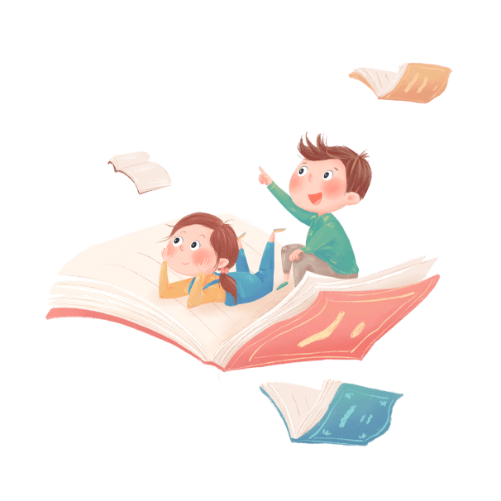
避灾防灾知识
十三、用电
十四、上网
用电器，需谨记，
湿手去摸使不得,
电源插头不能摸,
电线落地还西界，
电器若是着了火,
千万不要用水泼。
互联网,资源多,
有用信息可浏览,
有害信息需远离,
网络游戏别入迷,
结交网友要谨慎,
上网时间要控制。

Slide 13
PAST.03
小学生急救常识
Elementary school students' first aid knowledge

Slide 14
1、异物入眼
任何细小的物体或液体，哪怕是一粒沙子或是一滴洗涤剂进入眼中，都会引起眼部疼痛,甚至损伤眼角膜。
急救办法:
首先是用力且频繁地眨眼，用泪水将异物冲刷出去。如果不奏效，就将眼皮捏起，然后在水龙头下冲洗眼睛。注意一定要将隐形眼镜摘掉。
绝对禁止:
亮警报:
不能揉眼睛，无论多么细小的异物都会划伤眼角膜并导致感染。如果异物进入眼部较深的位置，那么务必立即就医，请医生来处理。
如果是腐蚀性液体溅入眼中，必须马上去医院进行诊治;倘若经过自我处理后眼部仍旧不适，出现灼烧、水肿或是视力模糊的情况，也需要请医生借助专业仪器来治疗，切不可鲁莽行事。

Slide 15
2、流鼻血
鼻子流血是由于鼻腔中的血管破裂造成的，鼻部的血管都很脆弱，因此流鼻血也是比较常见的小意外。
急救办法:
身体微微前倾，并用手指捏住鼻梁下方的软骨部位，持续约5-15分钟。如果有条件的话，放一个小冰袋在鼻梁上也有迅速止血的效果。
绝对禁止:
亮警报:
用力将头向后仰起的姿势会使鼻血流进口中，慌乱中势必还会有一部分血液被吸进肺里，这样做既不安全也不卫生。
如果鼻血持续流上20分钟仍旧止不住的话，患者应该马上去医院求助于医生。如果流鼻血的次数过于频繁且毫无原因，或是伴随着头疼、耳鸣、视力下降以及眩晕等其他症状，那么也务必去医院诊治，因为这有可能是大脑受到了震荡或是重创。

Slide 16
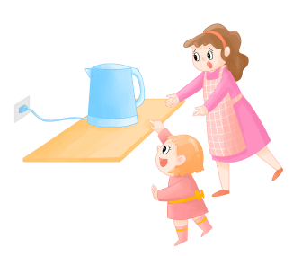
3、烫伤
烫伤分为三级:一级烫伤会造成皮肤发红有刺痛感;二级烫伤发生后会看到明显的水泡;三级烫伤则会导致皮肤破溃变黑
急救办法:
一旦发生烫伤后，立即将被烫部位放置在流动的水下冲洗或是用凉毛巾冷敷，如果烫伤面积较大，伤者应该将整个身体浸泡在放满冷水的浴棚中。可以将纱布或是绷带松松地缠绕在烫伤处以保护伤口。
绝对禁止:
亮警报:
不能采用冰敷的方式治疗烫伤，冰会损伤已经破损的皮肤导致伤口恶化。不要弄破水泡，否则会留下疤痕。也不要随便将抗生素药膏或油脂涂抹在伤口处，这些黏糊糊的物质很容易沾染脏东西。
三级烫伤、触电灼伤以及被化学品烧伤务必到医院就医。另外，如果病人出现咳嗽、眼睛流泪或者呼吸困难，则需要专业医生的帮助。二级烫伤如果面积大于手掌的话，患者也应去医院看看，专业的处理方式可以避免留下疤痕。

Slide 17
4、扭伤
当关节周围的韧带被拉伸得过于严重，超出了其所能承受的程度，就会发生扭伤，扭伤通常还伴随着青紫与水肿
急救办法:
在扭伤发生的24小时之内，尽量做到每隔一小时用冰袋冷敷一次，每次半小时。将受伤处用弹性压缩绷带包好，并将受伤部位垫高。24小时之后，开始给患处换为热敷,促进受伤部位的血液流通。
绝对禁止:
亮警报:
不能随意活动受伤的关节，否则容易造成韧带撕裂,恢复起来相对比较困难。
如果经过几日的自我治疗和休息之后，患处仍旧疼痛且行动不便,那么有可能是骨折、肌肉拉伤或者韧带断裂，需要立即到医院就医。

Slide 18
5、手指切伤
出血较少
出血不止
如果出血较少且伤势并不严重，可在清洗之后，以创可贴覆于伤口。不主张在伤口上涂抹红药水或止血粉之类的药物，只要保持伤口干净即可。
若伤口大且出血不止，应先止住流血，然后立刻赶往医院。具体止血方法是:伤口处用干净纱布包扎，捏住手指根部两侧并且高举过心脏，因为此处的血管是分布在左右两侧的，采取这种手势能有效止住出血。使用橡皮止血带效果会更加好，但要注意，每隔20-30分钟必须将止血带放松几分钟，否则容易引起手指缺血坏死。

Slide 19
当发生意外，不要轻易自己施救，第一时间告诉老师。如果不是在校内，呼叫寻找大人帮助，或立刻拨打120。

Slide 20
小
学
生
防灾减灾主题班会
Theme Education Of Legal Consciousness
汇报人：PPT818
时间：20XX.X

